Slide 1
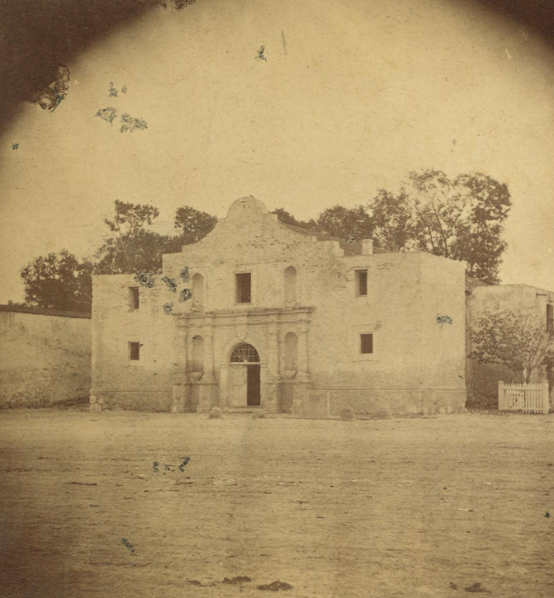
Unidad 5:
La Revolución de Texas
Lección 13:
Guía de estudio
Notes:
The Alamo. Photograph 8 x 8 cm. University of North Texas Libraries, The Portal to Texas History; crediting Star of the Republic Museum. https://texashistory.unt.edu/ark:/67531/metapth31110/

Slide 2
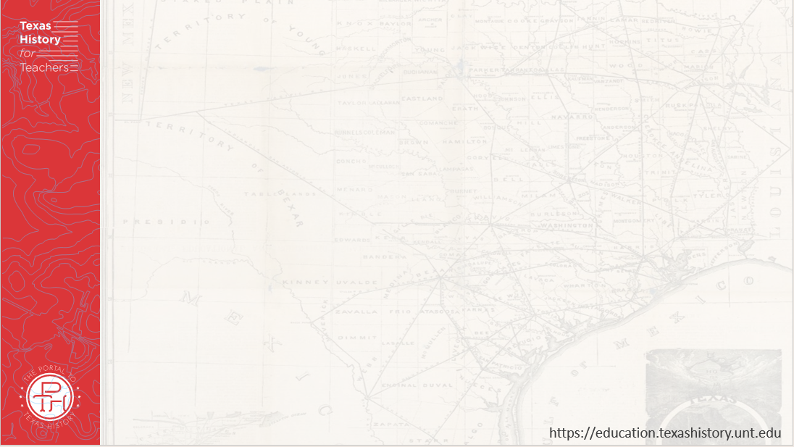



Calentamiento
Sigue las instrucciones de abajo para completar tu calentamiento
Rodea o resalta todos los temas, conceptos o términos que esperes ver en el examen de la unidad 5 según lo que hayamos aprendido y discutido en clase.
Comparte con una pareja

Slide 3
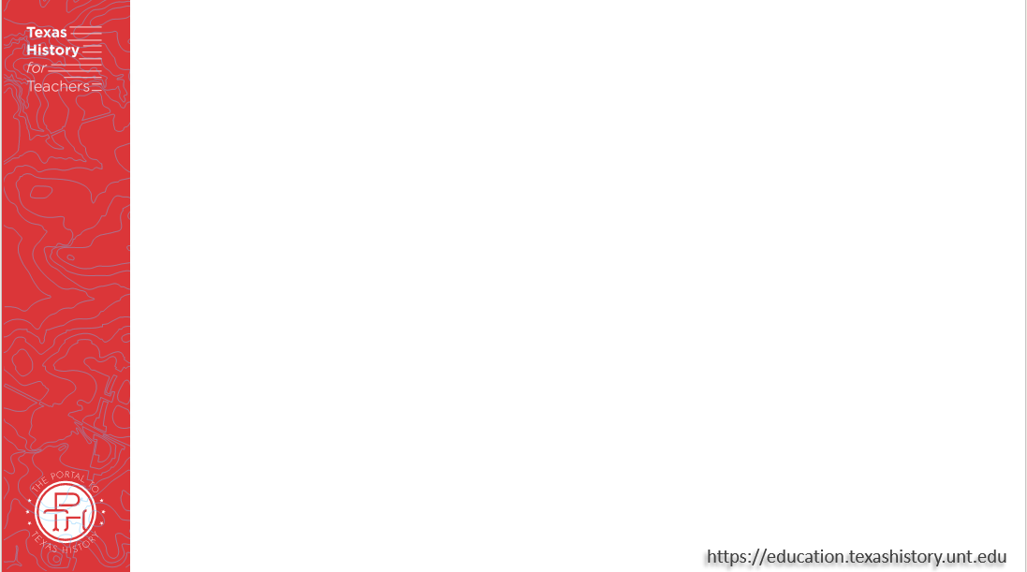
Comparte con la clase:
Un tema que probablemente veremos en la prueba de la Unidad 5 es _______

Slide 4
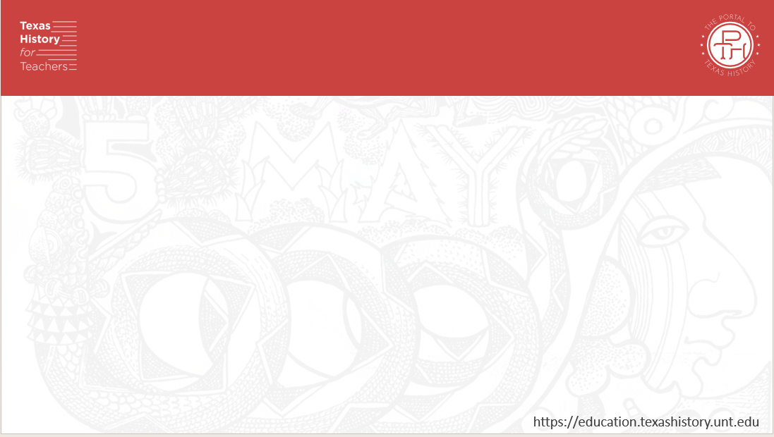
Pregunta esencial
Qué información significativa necesitamos saber para tener éxito en la prueba de unidad 5 para la Revolución de Texas?

Slide 5
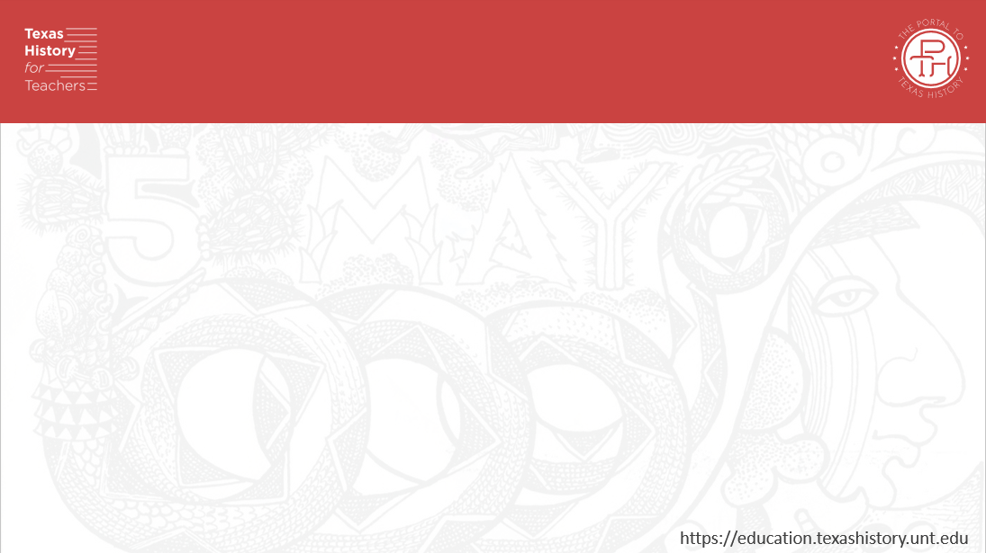
En la lección de hoy
Identificaremos y revisaremos información relevante para nuestra próxima prueba.
Usaré mis trabajos y apuntes anteriores para completar mi guía de estudio. Identificaré y compararé las relaciones de causa y efecto, crearé respuestas cortas y responderé preguntas de exámenes de práctica.

Slide 6
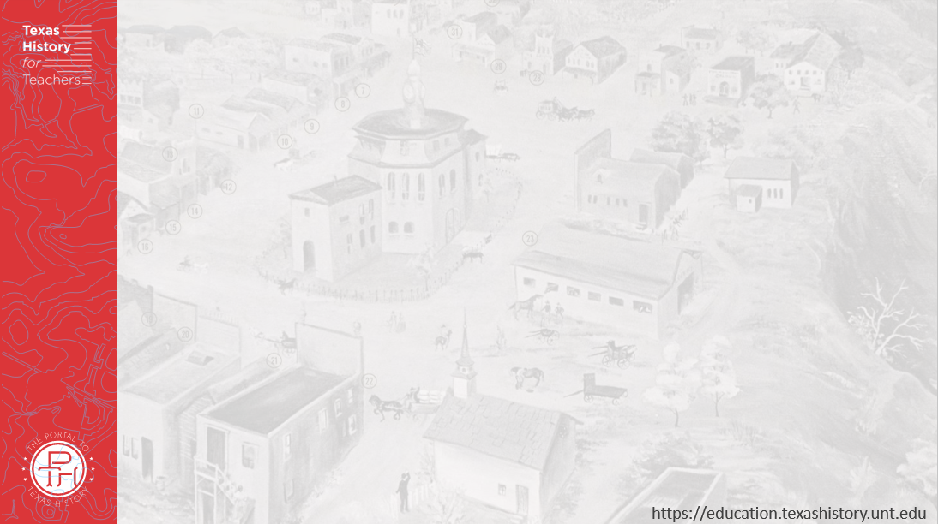
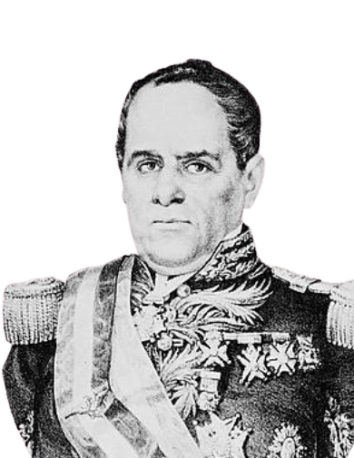
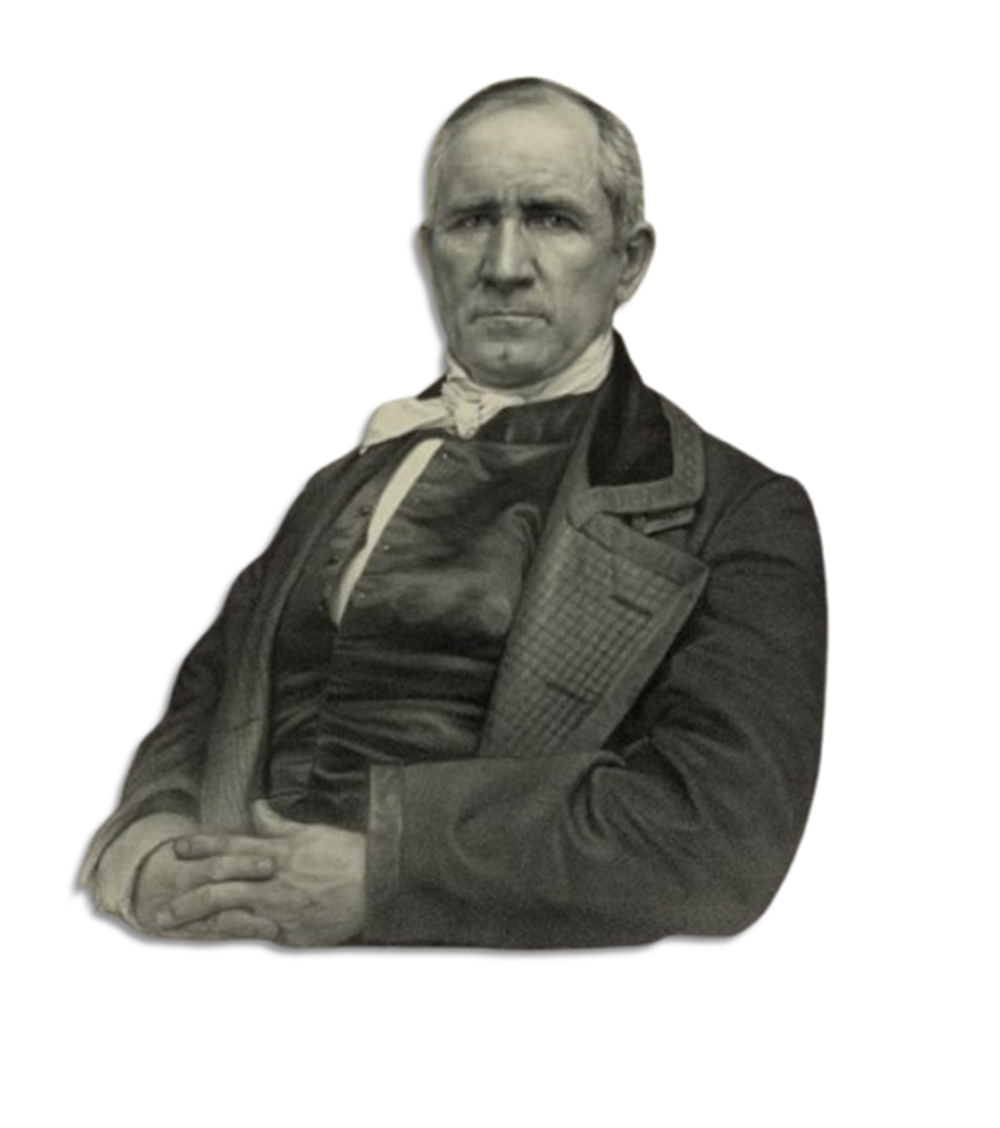
Parte I: Términos y definiciones clave
Sam Houston
Biblioteca del Congreso
Biblioteca del Congreso Antonio López de Santa Anna
Notes:
Sam Houston. April 27, 1848. Photograph. Library of Congress Prints and Photographs Division. https://www.loc.gov/item/2003656937/
Antonio Lopez de Santa Anna, head-and-shoulders portrait, facing front. Mexico, None. [Between 1850 and 1876] [Photograph] Retrieved from the Library of Congress, https://www.loc.gov/item/2005683078/.

Slide 7
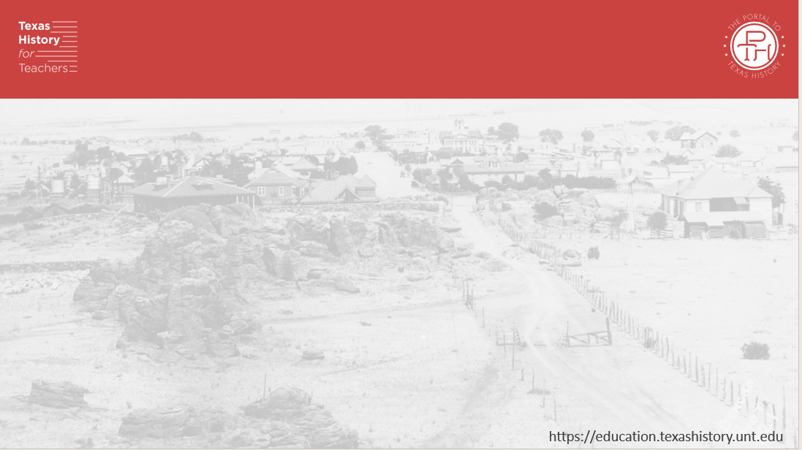
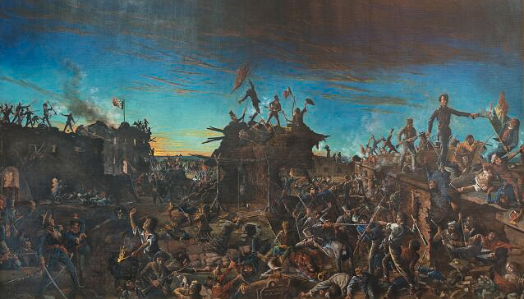
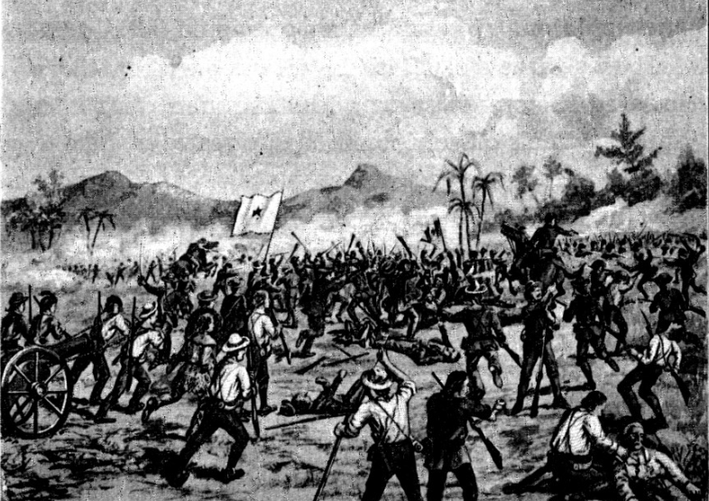
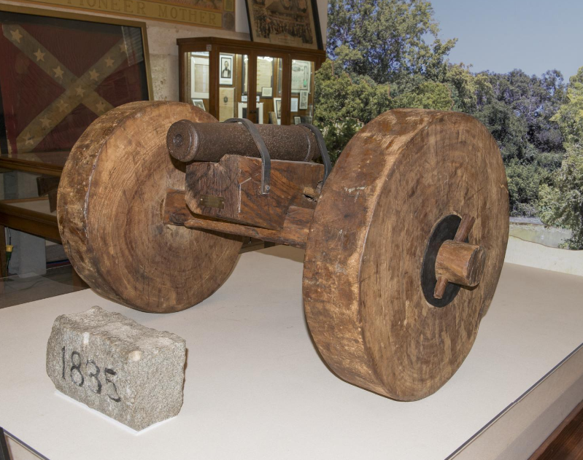
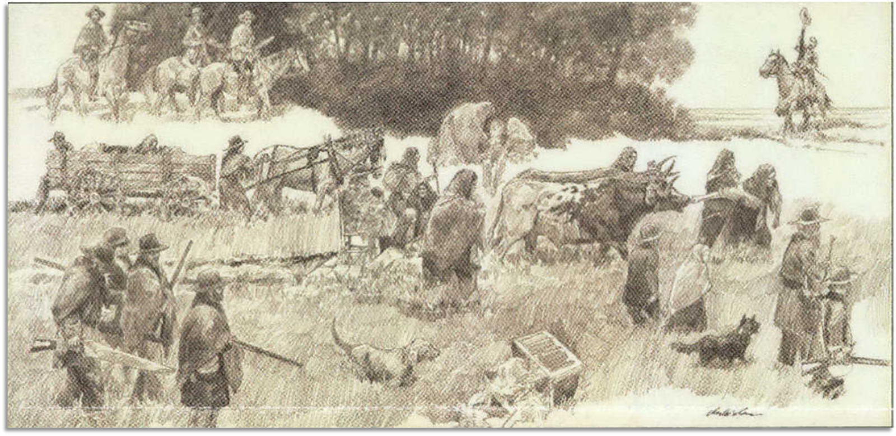
Parte II: Cronología de la Revolución
Notes:
Highsmith, Carol M. Painting, ‘Dawn at the Alamo,’ by Henry Arthur McArdle, Hanging in the Senate Chamber of the Texas State Capitol in Austin, Texas. April 17, 2014. Library of Congress Prints and Photographs Division. https://www.loc.gov/pictures/resource/highsm.27909/.
Battle of San Jacinto. 1901. Texas History Stories: The Alamo, Remember Goliad, Story of San Jacinto by E. G. Little John. 42.Richmond, VA: B. F. Johnson Publishing Company, 1901. University of North Texas Libraries, The Portal to Texas History, https://texashistory.unt.edu/ark:/67531/metapth14381/.
Highsmith, Carol M. The "Come and Take It" cannon at the Gonzales Memorial Museum in Gonzales, Texas. April 23, 2014. Photograph. Library of Congress Prints and Photographs Division. https://www.loc.gov/item/2014632782/.
Star of the Republic Museum (Washington, Tex.). Star of the Republic Museum Notes, Volume 43, Number 2, 2018, periodical, 2018; Washington, Texas. (https://texashistory.unt.edu/ark:/67531/metapth1115241/: accessed February 25, 2025), University of North Texas Libraries, The Portal to Texas History, https://texashistory.unt.edu; crediting UNT Libraries Government Documents Department.

Slide 8
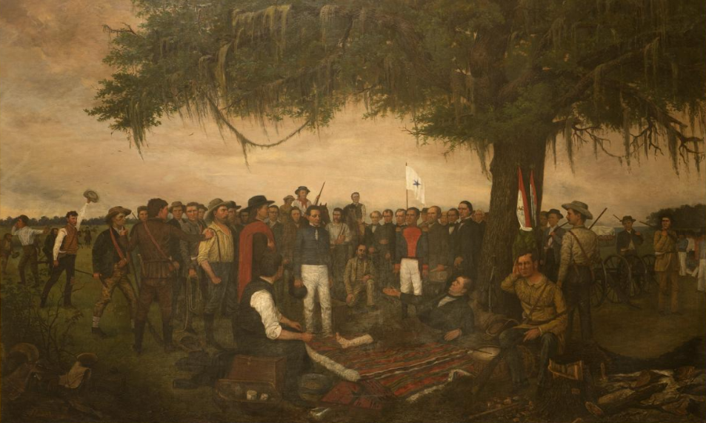
Parte III: Cotejo
La rendición de Santa Anna
Biblioteca del Congreso
Notes:
Highsmith, Carol M, photographer. Painting, "Surrender of Santa Anna," by William Henry Huddle, in the South Foyer of the Texas Capitol, Austin, Texas. April 17, 2014. Photograph. Library of Congress Prints and Photographs Division. https://www.loc.gov/item/2014632129/

Slide 9
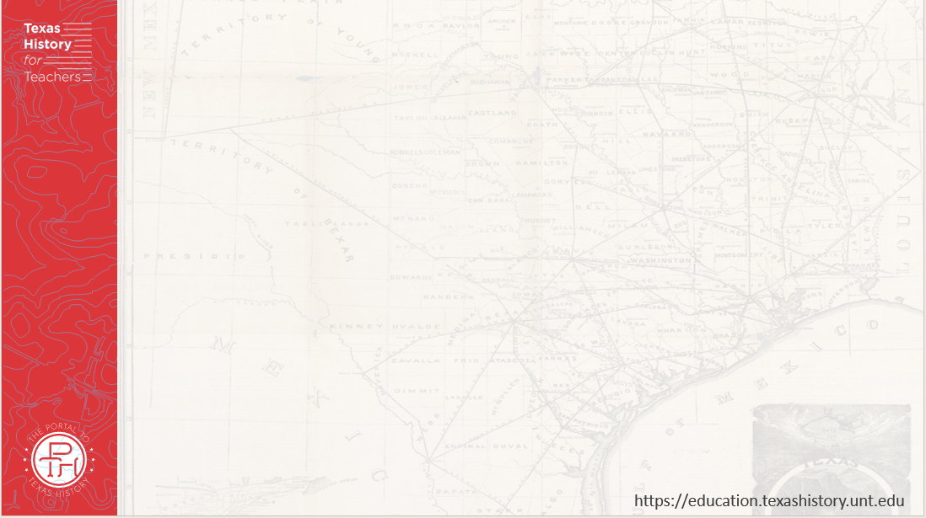
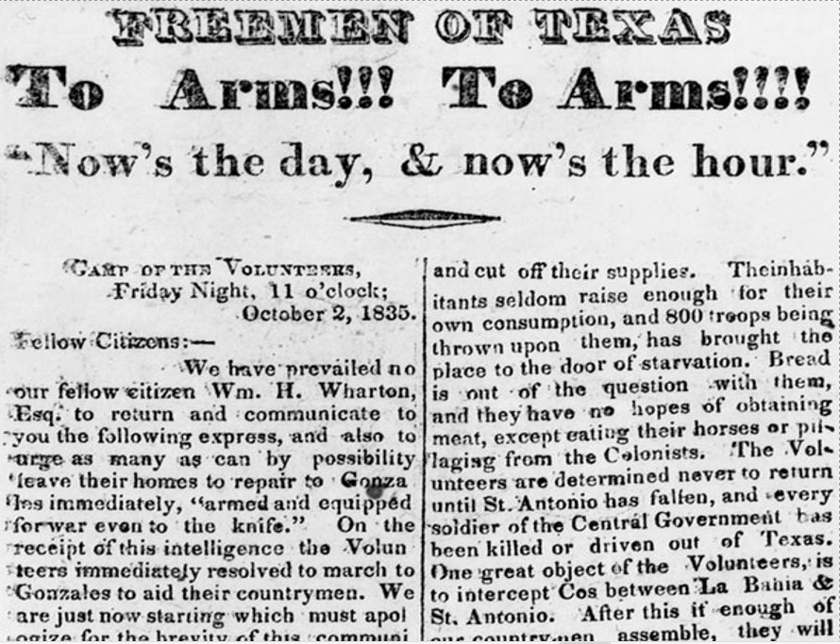
Parte IV: Preguntas de exámenes de práctica
El periódico republicano de Texas
El portal a la historia de Texas
Notes:
“We have prevailed on our fellow citizens… no loss on the American side.” Pp. 4 The Texas Republican (Brazoria, Texas) Vol. 1, No. 56, Ed. 1. Published October 10, 1835. https://texashistory.unt.edu/ark:/67531/metapth80274/

Slide 10

Billete de salida2
Sigue las instrucciones a continuación para completar tu ticket de salida
Completa el organizador gráfico evaluando tus conocimientos y preparación para nuestro examen de unidad 5.
Comparte con una pareja

Slide 11
Comparte con la clase: 2
(Elige una cosa para compartir de tu ticket de salida)

